Slide 1

Development of Global Map Binary Vector Tiles
2017-06-08T14:05/14:20+09:00
7th conference of GSI Maps Partner Network
地球地図バイナリベクトルタイルの整備
Hidenori Fujimura
former Director, International Affairs Division, Geospatial Information Authority of Japan
Senior Geospatial Expert, Geospatial Information Section, United Nations
元国土地理院国際課長 国連地理空間情報課上級地理空間専門家 藤村英範
Notes:
はい、それではプレゼンテーションを開始します。
5月1日から、国際連合事務局 フィールド支援局の 地理空間情報課におります藤村です。
スライド動画で失礼します。

Slide 2
Development of Global Map Binary Vector Tiles
2017-06-08T14:05/14:20+09:00
7th conference of GSI Maps Partner Network
地球地図バイナリベクトルタイルの整備
Hidenori Fujimura
former Director, International Affairs Division, Geospatial Information Authority of Japan
Senior Geospatial Expert, Geospatial Information Section, United Nations
元国土地理院国際課長 国連地理空間情報課上級地理空間専門家 藤村英範
Notes:
今回は、地球地図バイナリベクトルタイルの整備について発表をします。

Slide 3
Background and motivation
背景と動機
Background
Global Mapping Project was concluded in the end of March 2017.
Motivation
GSI needed to keep Global Map data available on the Internet without running cost.
No server-side
No owned server at all – maximal use of external service
地球地図プロジェクトは2017年3月で終了
国土地理院が運用コストゼロで地球地図を
ウェブ上に確保する必要が発生
サーバを一切持たず、外部のサービスを最大限に利用
Notes:
まず、背景と動機について説明します。

Slide 4
Background and motivation
背景と動機
Background
Global Mapping Project was concluded in the end of March 2017.
Motivation
GSI needed to keep Global Map data available on the Internet without running cost.
No server-side
No owned server at all – maximal use of external service
地球地図プロジェクトは2017年3月で終了
国土地理院が運用コストゼロで地球地図を
ウェブ上に確保する必要が発生
サーバを一切持たず、外部のサービスを最大限に利用
Notes:
背景としては、「地球地図プロジェクト」が2017年3月で終了したということがあります。このプロジェクトでは、国土地理院が20年ほど国際運営委員会の事務局を担当していました。各国の地理空間情報当局が作成した百万分の一相当のデータを整備し、管理をしてきました。

Slide 5
Background and motivation
背景と動機
Background
Global Mapping Project was concluded in the end of March 2017.
Motivation
GSI needed to keep Global Map data available on the Internet without running cost.
No server-side
No owned server at all – maximal use of external service
地球地図プロジェクトは2017年3月で終了
国土地理院が運用コストゼロで地球地図を
ウェブ上に確保する必要が発生
サーバを一切持たず、外部のサービスを最大限に利用
Notes:
このプロジェクトを終了する手続きの中で、国土地理院がデータの提供を継続することが国際的にも求められました。
しかし、地球地図プロジェクトに関連する予算は2017年度以降つくことがないので、運用コストをゼロとして、データの提供を継続する必要が生じました。

Slide 6
Background and motivation
背景と動機
Background
Global Mapping Project was concluded in the end of March 2017.
Motivation
GSI needed to keep Global Map data available on the Internet without running cost.
No server-side
No owned server at all – maximal use of external service
地球地図プロジェクトは2017年3月で終了
国土地理院が運用コストゼロで地球地図を
ウェブ上に確保する必要が発生
サーバを一切持たず、外部のサービスを最大限に利用
Notes:
そのためには、サーバサイドの処理を諦めなければなりません。
更には、サーバを所有することもあきらめました。
外部のサービスを最大限に利用することで、データの提供を継続することにしました。

Slide 7
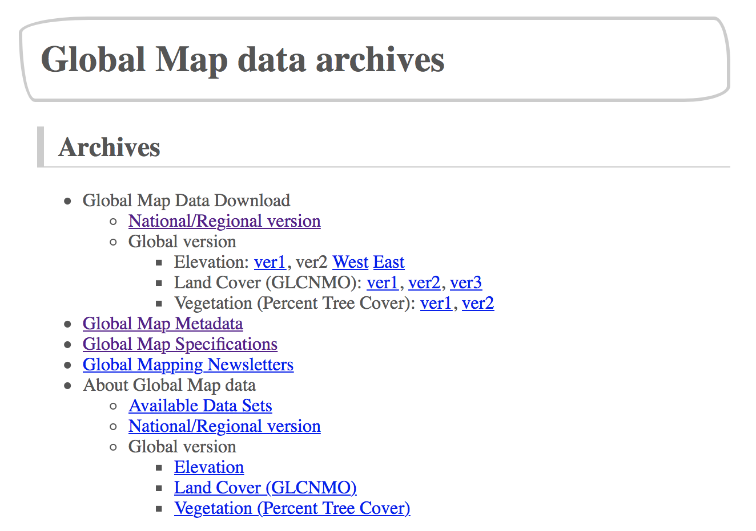
https://globalmaps.github.io
Notes:
最初に、データやニュースレター、仕様書類をファイルの形で外部サービスにコピーしました。
このスライドの右上に URL を示しています。とてもシンプルなサイトですが、これでデータの提供は最低限継続することができました。
しかし、これまでの地球地図プロジェクトのウェブサイトでは、ウェブサービスを使って地球地図をもっと分かりやすく表現していました。
提供の品質を回復するには、より分かりやすい表現が必要だ、と考えました。

Slide 8
How can people easily look at our data without running cost?
どうやったら（運用コストゼロで）皆さんにデータを見て頂けるか。
Let’s try Binary Vector Tiles with these data.
It would not be difficult because Global Map data are small dataset.
地球地図データでバイナリベクトルタイルを試してみよう。
データ量としては大きくないから難しくないはず。
Notes:
そこで、どのようにすればデータをわかりやすく見てもらえるか、検討しました。
検討の結果、地球地図データで、バイナリベクトルタイルという方式を試してみることにしました。
地球地図のカバー範囲は広いですが、縮尺が小さいので、データ量は大きくありません。バイナリベクトルタイルという新しい方法を試すには、むしろ絶好のデータであると考えました。

Slide 9
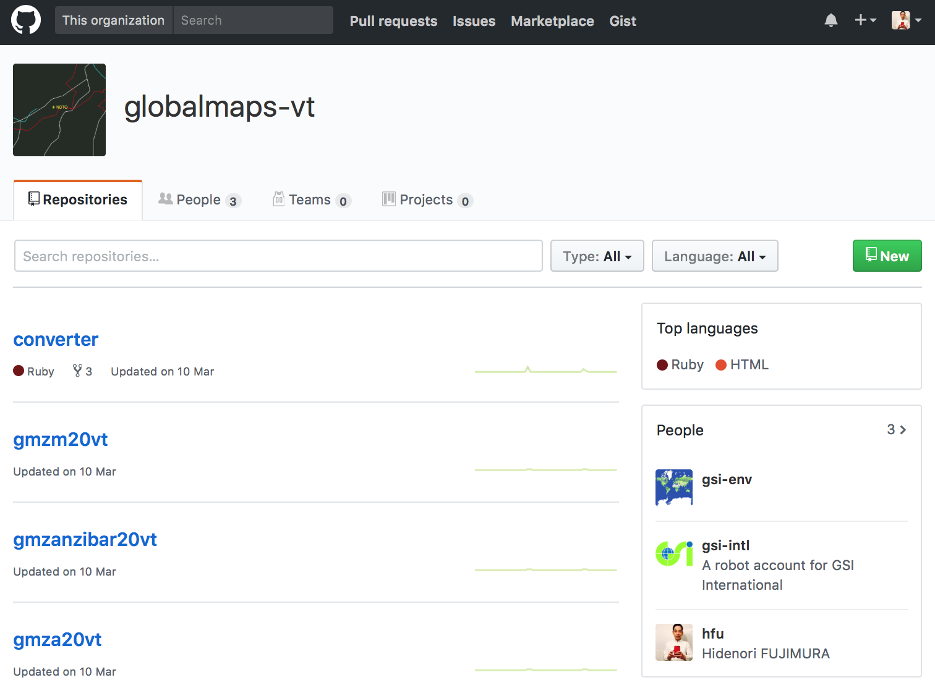
Binary vector tiles code and data on external service
バイナリベクトルタイルのコードとデータを外部サービス上で提供
バイナリベクトルタイル変換コード
← code to convert to binary vector tiles
ザンビア2.0のバイナリベクトルタイル
← binary vector tiles for Zambia 2.0
Notes:
バイナリベクトルタイルのコードとデータは、外部サービスを使って提供することにしました。
具体的には、GitHub 上に globalmaps-vt という組織アカウントを作り、その下にコードとデータを置いています。

Slide 10
Binary vector tiles code and data on external service
バイナリベクトルタイルのコードとデータを外部サービス上で提供
バイナリベクトルタイル変換コード
← code to convert to binary vector tiles
ザンビア2.0のバイナリベクトルタイル
← binary vector tiles for Zambia 2.0
Notes:
converter という名前のレポジトリには、バイナリベクトルタイル変換のためのコードを入れています。

Slide 11
Binary vector tiles code and data on external service
バイナリベクトルタイルのコードとデータを外部サービス上で提供
バイナリベクトルタイル変換コード
← code to convert to binary vector tiles
ザンビア2.0のバイナリベクトルタイル
← binary vector tiles for Zambia 2.0
Notes:
バイナリベクトルタイルのデータは、国ごと・バージョンごとに別々のレポジトリに入れています。
例えば、地球地図ザンビア バージョン2.0 のバイナリベクトルタイルは、gmzm20vt という名前のレポジトリに格納しています。

Slide 12

Straightforward conversion from Shapefile to binary vector tiles
All attributes and geometries are kept.
Shapefile からバイナリベクトルタイルに変換。属性・幾何はそのまま保持
convert.rb
Shapefile
GeoJSON
Binary Vector Tile^{*1}
add.rb
commit.rb
push.rb
External gratis hosting^{*2}
some data cleaning
included
call tippecanoe
extract tiles from mbtiles
* mbview was great for checking
https://globalmaps-vt.github.io/gmjp2vt/{z}/{x}/{y}.mvt
*1 https://github.com/mapbox/vector-tile-spec
*2 https://pages.github.com
Internet
Notes:
変換の方法について説明します。
必要なコードは、先ほどお示しした converter という名前のレポジトリにあります。

Slide 13
Straightforward conversion from Shapefile to binary vector tiles
All attributes and geometries are kept.
Shapefile からバイナリベクトルタイルに変換。属性・幾何はそのまま保持
convert.rb
Shapefile
GeoJSON
Binary Vector Tile^{*1}
add.rb
commit.rb
push.rb
External gratis hosting^{*2}
some data cleaning
included
call tippecanoe
extract tiles from mbtiles
* mbview was great for checking
https://globalmaps-vt.github.io/gmjp2vt/{z}/{x}/{y}.mvt
*1 https://github.com/mapbox/vector-tile-spec
*2 https://pages.github.com
Internet
Notes:
変換は、素直に行っています。すべての主題属性と幾何属性は、そのまま保持します。
実質上、Shapefile と同等のデータをウェブに持っていく形になります。

Slide 14
Straightforward conversion from Shapefile to binary vector tiles
All attributes and geometries are kept.
Shapefile からバイナリベクトルタイルに変換。属性・幾何はそのまま保持
convert.rb
Shapefile
GeoJSON
Binary Vector Tile^{*1}
add.rb
commit.rb
push.rb
External gratis hosting^{*2}
some data cleaning
included
call tippecanoe
extract tiles from mbtiles
* mbview was great for checking
https://globalmaps-vt.github.io/gmjp2vt/{z}/{x}/{y}.mvt
*1 https://github.com/mapbox/vector-tile-spec
*2 https://pages.github.com
Internet
Notes:
converter.rb では、Shapefile データを、行区切りの GeoJSON データに変換し、外部プログラムを呼び出して、バイナリベクトルタイルに変換しています。

Slide 15
Straightforward conversion from Shapefile to binary vector tiles
All attributes and geometries are kept.
Shapefile からバイナリベクトルタイルに変換。属性・幾何はそのまま保持
convert.rb
Shapefile
GeoJSON
Binary Vector Tile^{*1}
add.rb
commit.rb
push.rb
External gratis hosting^{*2}
some data cleaning
included
call tippecanoe
extract tiles from mbtiles
* mbview was great for checking
https://globalmaps-vt.github.io/gmjp2vt/{z}/{x}/{y}.mvt
*1 https://github.com/mapbox/vector-tile-spec
*2 https://pages.github.com
Internet
Notes:
行区切りの GeoJSON に変換するときには、少しデータのクリーニングをしています。例えば、カラの高さや計測値を削除したり、文字コードの問題を修正したりしています。
また、データごとに最小ズームレベルを設定したりしています。

Slide 16
Straightforward conversion from Shapefile to binary vector tiles
All attributes and geometries are kept.
Shapefile からバイナリベクトルタイルに変換。属性・幾何はそのまま保持
convert.rb
Shapefile
GeoJSON
Binary Vector Tile^{*1}
add.rb
commit.rb
push.rb
External gratis hosting^{*2}
some data cleaning
included
call tippecanoe
extract tiles from mbtiles
* mbview was great for checking
https://globalmaps-vt.github.io/gmjp2vt/{z}/{x}/{y}.mvt
*1 https://github.com/mapbox/vector-tile-spec
*2 https://pages.github.com
Internet
Notes:
行区切りの GeoJSON ファイルが完成したら、外部ソフトウェアである tippecanoe を呼び出してバイナリベクトルタイルに変換します。
tippecanoe は、オープンソースのバイナリベクトルタイル変換ソフトです。
tippecanoe の出力は、バイナリベクトルタイルを一つのファイルにまとめた mbtiles ファイルです。
mbtiles を、個別のバイナリベクトルタイルのファイル群に展開する処理も行っています。

Slide 17
Straightforward conversion from Shapefile to binary vector tiles
All attributes and geometries are kept.
Shapefile からバイナリベクトルタイルに変換。属性・幾何はそのまま保持
convert.rb
Shapefile
GeoJSON
Binary Vector Tile^{*1}
add.rb
commit.rb
push.rb
External gratis hosting^{*2}
some data cleaning
included
call tippecanoe
extract tiles from mbtiles
* mbview was great for checking
https://globalmaps-vt.github.io/gmjp2vt/{z}/{x}/{y}.mvt
*1 https://github.com/mapbox/vector-tile-spec
*2 https://pages.github.com
Internet
Notes:
バイナリベクトルタイル群ができたら、外部サービスにアップロードします。
そのために必要なスクリプトも用意しました。

Slide 18
Straightforward conversion from Shapefile to binary vector tiles
All attributes and geometries are kept.
Shapefile からバイナリベクトルタイルに変換。属性・幾何はそのまま保持
convert.rb
Shapefile
GeoJSON
Binary Vector Tile^{*1}
add.rb
commit.rb
push.rb
External gratis hosting^{*2}
some data cleaning
included
call tippecanoe
extract tiles from mbtiles
* mbview was great for checking
https://globalmaps-vt.github.io/gmjp2vt/{z}/{x}/{y}.mvt
*1 https://github.com/mapbox/vector-tile-spec
*2 https://pages.github.com
Internet
Notes:
作成したバイナリベクトルタイルは、スライドの右下（みぎした）にあるようなURLでウェブ上に公開されます。

Slide 19
Straightforward conversion from Shapefile to binary vector tiles
All attributes and geometries are kept.
Shapefile からバイナリベクトルタイルに変換。属性・幾何はそのまま保持
convert.rb
Shapefile
GeoJSON
Binary Vector Tile^{*1}
add.rb
commit.rb
push.rb
External gratis hosting^{*2}
some data cleaning
included
call tippecanoe
extract tiles from mbtiles
* mbview was great for checking
https://globalmaps-vt.github.io/gmjp2vt/{z}/{x}/{y}.mvt
*1 https://github.com/mapbox/vector-tile-spec
*2 https://pages.github.com
Internet
Notes:
この作業をするにあたって、mbview というソフトが便利だったので、紹介します。
mbview は mbtiles 形式に固められたバイナリベクトルタイルをブラウザで見るためのオープンソースのソフトウェアです。
このソフトウェアでデータの内容を確認できたので、動作の確認やパラメータのチューニングが楽でした。

Slide 20
Success – efficient data size^{*1}
成功！ データサイズが効率的
 | Global Map “user-friendly” Shapefile | Global Map binary vector tiles (z=0..9)
Europe^{*2} 9.0 | 1.4GB | 470MB
United States 2.0 | 570MB | 150MB
*1 precision is 2 significant digits for clarity
*2 the area covered by EuroGlobalMap 9.0
Notes:
変換の結果を紹介します。

Slide 21
Success – efficient data size^{*1}
成功！ データサイズが効率的
 | Global Map “user-friendly” Shapefile | Global Map binary vector tiles (z=0..9)
Europe^{*2} 9.0 | 1.4GB | 470MB
United States 2.0 | 570MB | 150MB
*1 precision is 2 significant digits for clarity
*2 the area covered by EuroGlobalMap 9.0
Notes:
データのサイズには、表示性能の面からも、外部サービスとの関係からも注目をしていました。

Slide 22
Success – efficient data size^{*1}
成功！ データサイズが効率的
 | Global Map “user-friendly” Shapefile | Global Map binary vector tiles (z=0..9)
Europe^{*2} 9.0 | 1.4GB | 470MB
United States 2.0 | 570MB | 150MB
*1 precision is 2 significant digits for clarity
*2 the area covered by EuroGlobalMap 9.0
Notes:
結果を確認したところ、ヨーロッパのデータで、1.4GBの Shapefile を 470MB のバイナリベクトルタイルに変換できました。
ヨーロッパのデータは、地球地図の中で最大のデータでした。

Slide 23
Success – efficient data size^{*1}
成功！ データサイズが効率的
 | Global Map “user-friendly” Shapefile | Global Map binary vector tiles (z=0..9)
Europe^{*2} 9.0 | 1.4GB | 470MB
United States 2.0 | 570MB | 150MB
*1 precision is 2 significant digits for clarity
*2 the area covered by EuroGlobalMap 9.0
Notes:
また、アメリカのデータについては、570MB の Shapefile データを 150MB のバイナリベクトルタイルに変換することができました。
この他、地球地図を提供しているすべての国の Shapefile データを、無事にバイナリベクトルタイルに変換できました。

Slide 24
Success – efficient data size^{*1}
成功！ データサイズが効率的
 | Global Map “user-friendly” Shapefile | Global Map binary vector tiles (z=0..9)
Europe^{*2} 9.0 | 1.4GB | 470MB
United States 2.0 | 570MB | 150MB
経験則：
バイナリベクトルタイルの生データは Shapefile のデータの約1/3
*1 precision is 2 significant digits for clarity
*2 the area covered by EuroGlobalMap 9.0
Notes:
この経験から、バイナリベクトルタイルは、Shapefile の約1/3のサイズになると言えると思います。
データのサイズが小さいことは、地理空間情報の配布や利用の観点から、魅力的だと思います。
バイナリベクトルタイルは、単にデータセット全体でのサイズが小さいだけではなくて、必要な部分を必要な時に手に入れられるという特徴もあります。また、データが見えるようになるまでに、ファイルシステムに保存してZIPを展開するといった手間をユーザにかけさせないという特徴もあります。
これらの観点からも、バイナリベクトルタイルは地理空間情報の配布の方法として、有望なのではないかと考えています。

Slide 25

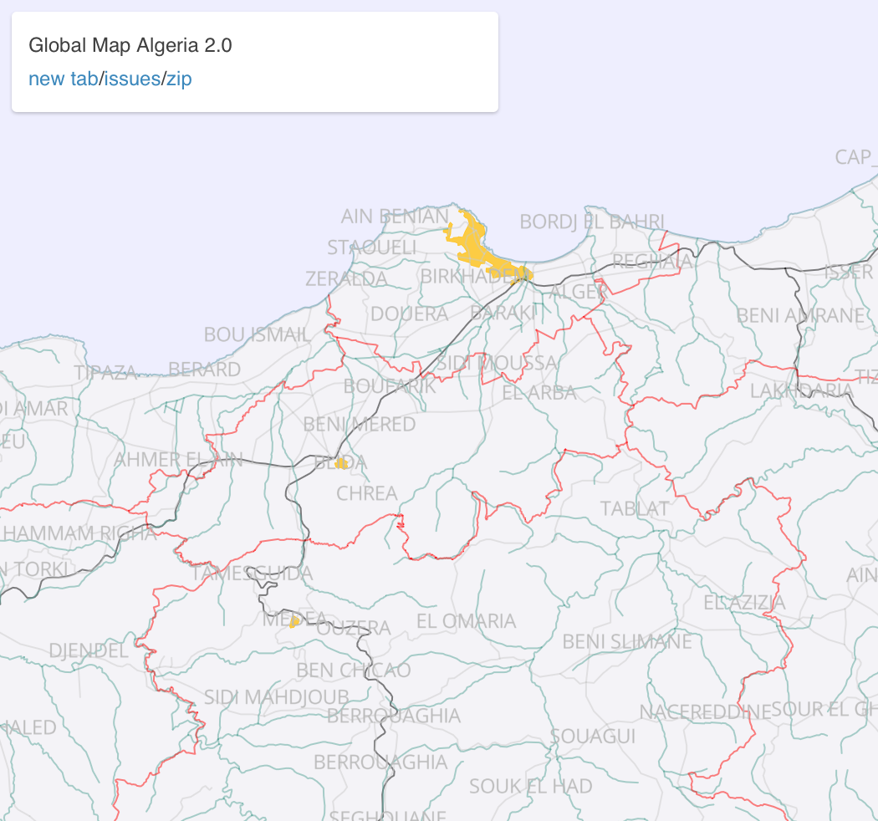
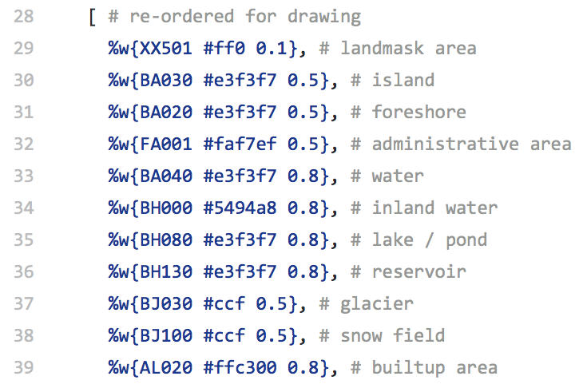
Display the binary vector tile data using “Mapbox GL JS” library
このバイナリベクトルタイルデータを Mapbox GL JS で表示
gm{country}{version}.html
style.rb
gm{country}{version}.json ^{*1}
e.g. styling and ordering of polygon data
*1 https://www.mapbox.com/mapbox-gl-js/style-spec/
Notes:
次に、このバイナリベクトルタイルを表示する方法を紹介します。

Slide 26
Display the binary vector tile data using “Mapbox GL JS” library
このバイナリベクトルタイルデータを Mapbox GL JS で表示
gm{country}{version}.html
style.rb
gm{country}{version}.json ^{*1}
e.g. styling and ordering of polygon data
*1 https://www.mapbox.com/mapbox-gl-js/style-spec/
Notes:
バイナリベクトルタイルの表示については、別のレポジトリで取り組んでいます。

Slide 27
Display the binary vector tile data using “Mapbox GL JS” library
このバイナリベクトルタイルデータを Mapbox GL JS で表示
gm{country}{version}.html
style.rb
gm{country}{version}.json ^{*1}
e.g. styling and ordering of polygon data
*1 https://www.mapbox.com/mapbox-gl-js/style-spec/
Notes:
ここでは、先ほどのバイナリベクトルタイルを、Mapbox GL JS というオープンソースのライブラリを使ってブラウザ上で表示できるようにしています。

Slide 28
Display the binary vector tile data using “Mapbox GL JS” library
このバイナリベクトルタイルデータを Mapbox GL JS で表示
gm{country}{version}.html
style.rb
gm{country}{version}.json ^{*1}
e.g. styling and ordering of polygon data
*1 https://www.mapbox.com/mapbox-gl-js/style-spec/
Notes:
そのための処理は、style.rb というスクリプトに書かれています。

Slide 29
Display the binary vector tile data using “Mapbox GL JS” library
このバイナリベクトルタイルデータを Mapbox GL JS で表示
gm{country}{version}.html
style.rb
gm{country}{version}.json ^{*1}
e.g. styling and ordering of polygon data
*1 https://www.mapbox.com/mapbox-gl-js/style-spec/
Notes:
このスクリプトでは、地球地図の国ごと・バージョンごとに、ブラウザで表示するために必要なファイルを作成しています。

Slide 30
Display the binary vector tile data using “Mapbox GL JS” library
このバイナリベクトルタイルデータを Mapbox GL JS で表示
gm{country}{version}.html
style.rb
gm{country}{version}.json ^{*1}
e.g. styling and ordering of polygon data
*1 https://www.mapbox.com/mapbox-gl-js/style-spec/
Notes:
具体的には、種別コードごとに、色や透過度を設定しています。また、描画の前後関係もここで調整をしています。

Slide 31
Display the binary vector tile data using “Mapbox GL JS” library
このバイナリベクトルタイルデータを Mapbox GL JS で表示
gm{country}{version}.html
style.rb
gm{country}{version}.json ^{*1}
e.g. styling and ordering of polygon data
*1 https://www.mapbox.com/mapbox-gl-js/style-spec/
Notes:
生成した ファイルを、HTTPS サーバに置くことで、右側の画像のように、ブラウザで表示できる地球地図を実現しました。

Slide 32
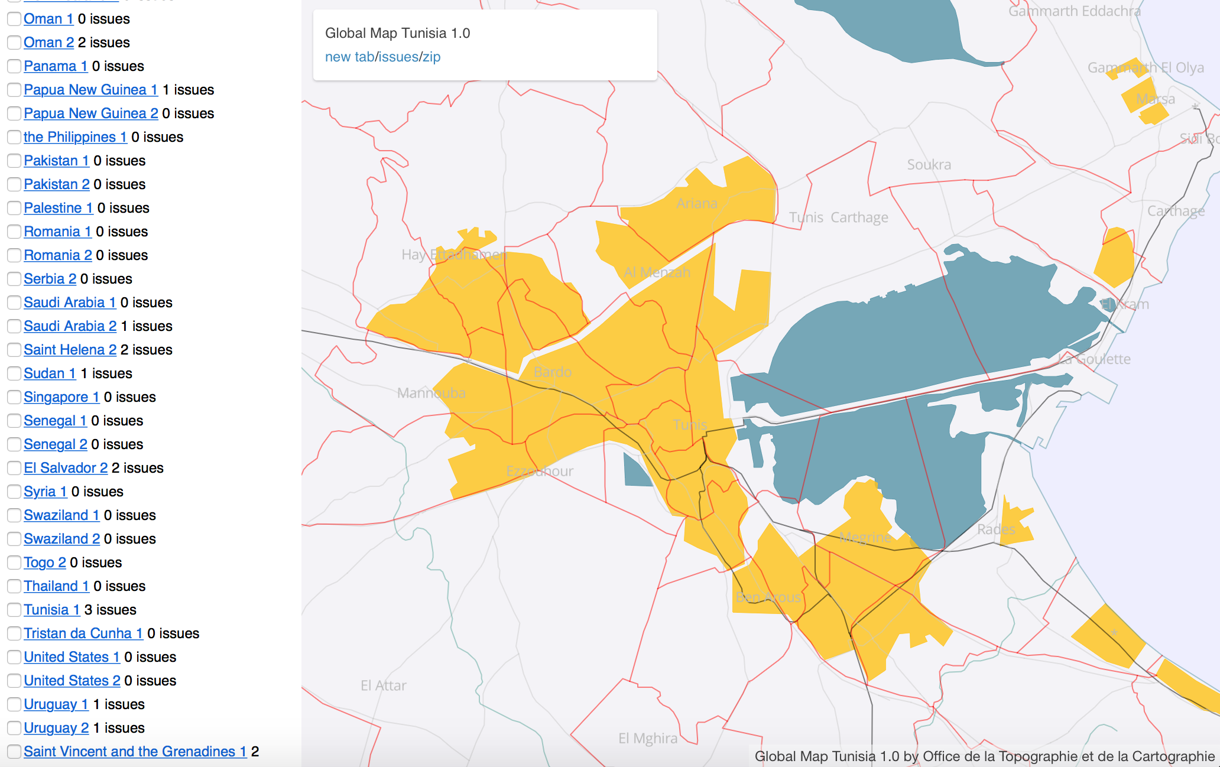
Quality check of Global Map Binary Vector Tiles
https://hfu.github.io/globalmaps-vt-style/
地球地図バイナリベクトルタイルの品質チェック用サイト
Open the web map on a new tab
Create issues on GitHub if you find problem
You can also download Shapefile or crosscheck
Links to countries with number of issues found, implemented thorough custom tag via Riot
Notes:
さらに、地球地図の国・バージョンごとのインデックスを、左フレームに追加しています。

Slide 33
Quality check of Global Map Binary Vector Tiles
https://hfu.github.io/globalmaps-vt-style/
地球地図バイナリベクトルタイルの品質チェック用サイト
Open the web map on a new tab
Create issues on GitHub if you find problem
You can also download Shapefile or crosscheck
Links to countries with number of issues found, implemented thorough custom tag via Riot
Notes:
スライドの右上の URL から、どなたでもご覧になれますので、お試しいただければ幸いです。

Slide 34
Quality check of Global Map Binary Vector Tiles
https://hfu.github.io/globalmaps-vt-style/
地球地図バイナリベクトルタイルの品質チェック用サイト
Open the web map on a new tab
Create issues on GitHub if you find problem
You can also download Shapefile or crosscheck
Links to countries with number of issues found, implemented thorough custom tag via Riot
Notes:
また、このサイトには実用的な機能もあります。
地球地図は2017年4月から国連地理空間情報課に移管されましたが、国土地理院ではその移管に先立って、地球地図の品質チェックを行いました。
その時に、このサイトを使っています。

Slide 35
Quality check of Global Map Binary Vector Tiles
https://hfu.github.io/globalmaps-vt-style/
地球地図バイナリベクトルタイルの品質チェック用サイト
Open the web map on a new tab
Create issues on GitHub if you find problem
You can also download Shapefile or crosscheck
Links to countries with number of issues found, implemented thorough custom tag via Riot
Notes:
左フレームのインデックスには、データセットごとの問題の数が示されています。

Slide 36
Quality check of Global Map Binary Vector Tiles
https://hfu.github.io/globalmaps-vt-style/
地球地図バイナリベクトルタイルの品質チェック用サイト
Open the web map on a new tab
Create issues on GitHub if you find problem
You can also download Shapefile or crosscheck
Links to countries with number of issues found, implemented thorough custom tag via Riot
Notes:
右フレームの地図を見て、コメントすべき問題が見つかったら、その地図を新規タブで開きます。
新規タブでは、地図の表示状態が URL に反映されますので、それを活用しながら、問題を記述できる形にしています。
この方法を取ることにより、ファイルをダウンロードしてデスクトップ GIS に読み込ませることをしなくても、問題を集積したり、共有したりできるようになりました。

Slide 37

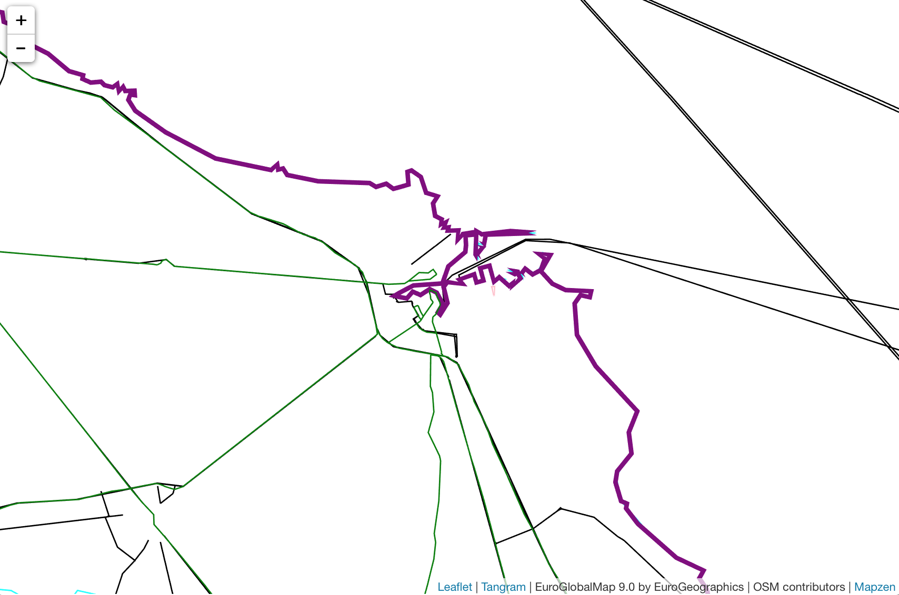
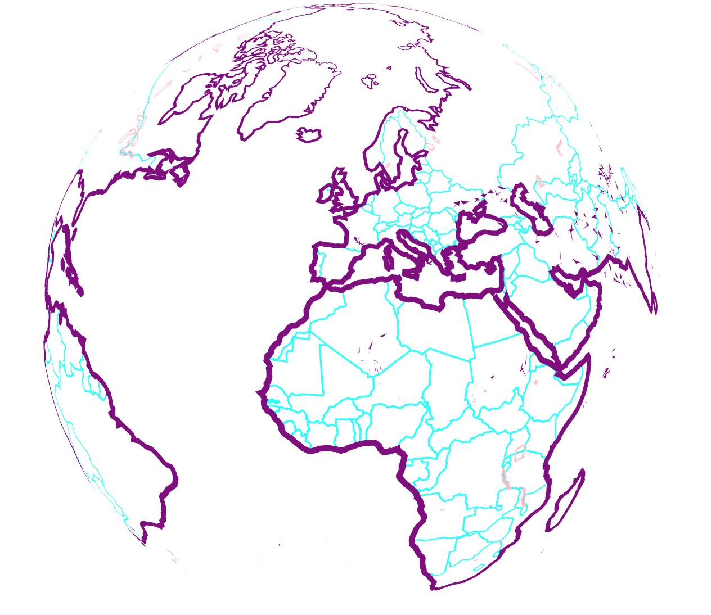
Global Map binary vector tiles works well with Tangram. Confirmed.
地球地図バイナリベクトルタイルは
Tangram でも使える事を確認
Green line: EuroGlobalMap
Black line: OpenStreetMap
And Tangram can handle sphere.
Notes:
また、作成したバイナリベクトルタイルが、別のライブラリでも使えることを確認しました。

Slide 38
Global Map binary vector tiles works well with Tangram. Confirmed.
地球地図バイナリベクトルタイルは
Tangram でも使える事を確認
Green line: EuroGlobalMap
Black line: OpenStreetMap
And Tangram can handle sphere.
Notes:
具体的には、Tangram というライブラリのサンプルに手を加えて、地球地図バイナリベクトルタイルが問題なく表示できることを確認しています。

Slide 39
Global Map binary vector tiles works well with Tangram. Confirmed.
地球地図バイナリベクトルタイルは
Tangram でも使える事を確認
Green line: EuroGlobalMap
Black line: OpenStreetMap
And Tangram can handle sphere.
Notes:
サンプルは、もともとオープンストリートマップのバイナリベクトルタイルを使っていました。それを残すことで、違う種類のバイナリベクトルタイルが一枚のウェブ地図に重ねられることも確認できています。

Slide 40
Global Map binary vector tiles works well with Tangram. Confirmed.
地球地図バイナリベクトルタイルは
Tangram でも使える事を確認
Green line: EuroGlobalMap
Black line: OpenStreetMap
And Tangram can handle sphere.
Notes:
また、バイナリベクトルタイルが球面上に表示できることも、このサンプルを使って確認できました。
国連地理空間情報課では小縮尺の地図を扱うことが多く、このような表示技術は、ウェブ地図を安心して使うための材料となると考えています。

Slide 41
Expected open innovation with binary vector tiles
バイナリベクトルタイルでオープンイノベーションを目指す
Diverse Data
様々なデータ
other vector tiles
other vector tiles
Global Map vector tiles
other vector tiles
other vector tiles
Interoperate
相互運用
other library
other library
Mapbox GL JS
Tangram
other library
Diverse Software
様々なソフトウェア
Notes:
これらの作業を通じ、バイナリベクトルタイルによるオープンイノベーションは可能ではないかと感じています。

Slide 42
Expected open innovation with binary vector tiles
バイナリベクトルタイルでオープンイノベーションを目指す
Diverse Data
様々なデータ
other vector tiles
other vector tiles
Global Map vector tiles
other vector tiles
other vector tiles
Interoperate
相互運用
other library
other library
Mapbox GL JS
Tangram
other library
Diverse Software
様々なソフトウェア
Notes:
今回、地球地図のバイナリベクトルタイルを作成し、Mapbox GL JS というソフトウェアを使って、データの表示や点検に使えるサイトを作りました。

Slide 43
Expected open innovation with binary vector tiles
バイナリベクトルタイルでオープンイノベーションを目指す
Diverse Data
様々なデータ
other vector tiles
other vector tiles
Global Map vector tiles
other vector tiles
other vector tiles
Interoperate
相互運用
other library
other library
Mapbox GL JS
Tangram
other library
Diverse Software
様々なソフトウェア
Notes:
それに加えて、Tangram という別のソフトウェアを使って、同じ地球地図バイナリベクトルタイルを表示し、Mapbox GL JS にはない表示ができることも確認できました。

Slide 44
Expected open innovation with binary vector tiles
バイナリベクトルタイルでオープンイノベーションを目指す
Diverse Data
様々なデータ
other vector tiles
other vector tiles
Global Map vector tiles
other vector tiles
other vector tiles
Interoperate
相互運用
other library
other library
Mapbox GL JS
Tangram
other library
Diverse Software
様々なソフトウェア
Notes:
このように、一つのバイナリベクトルタイルが、さまざまなソフトウェアで使われるという形は、地理空間情報の活用推進に役立つと考えます。

Slide 45
Expected open innovation with binary vector tiles
バイナリベクトルタイルでオープンイノベーションを目指す
Diverse Data
様々なデータ
other vector tiles
other vector tiles
Global Map vector tiles
other vector tiles
other vector tiles
Interoperate
相互運用
other library
other library
Software
Tangram
other library
Diverse Software
様々なソフトウェア
Notes:
同じように、一つのソフトウェアから、様々な地理空間情報を選んで使えることは、ソフトウェアの価値を高め、ユーザーに提供する価値を高めると思います。

Slide 46
Expected open innovation with binary vector tiles
バイナリベクトルタイルでオープンイノベーションを目指す
Diverse Data
様々なデータ
other vector tiles
other vector tiles
Global Map vector tiles
other vector tiles
other vector tiles
Interoperate
相互運用
other library
other library
Mapbox GL JS
Tangram
other library
Diverse Software
様々なソフトウェア
Notes:
このように、様々なデータと、様々なソフトウェアが、お互いを利用し合い、それを通じてユーザーに提供できる価値が高まる環境を作りたいと思っています。

Slide 47
Expected open innovation with binary vector tiles
バイナリベクトルタイルでオープンイノベーションを目指す
Diverse Data
様々なデータ
other vector tiles
other vector tiles
Global Map vector tiles
other vector tiles
other vector tiles
Interoperate
相互運用
other library
other library
Mapbox GL JS
Tangram
other library
Diverse Software
様々なソフトウェア
Notes:
そのためには、データとソフトウェアが、その実装のレベルで相互運用できる形を作っていくことが重要だと思います。

Slide 48
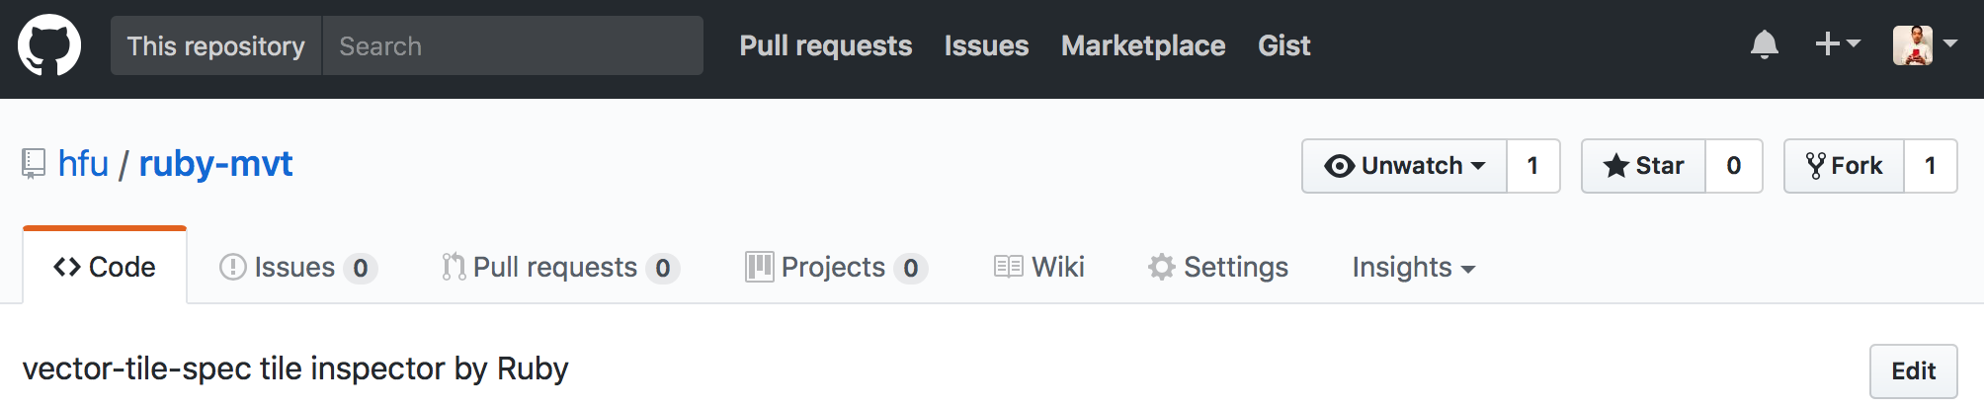
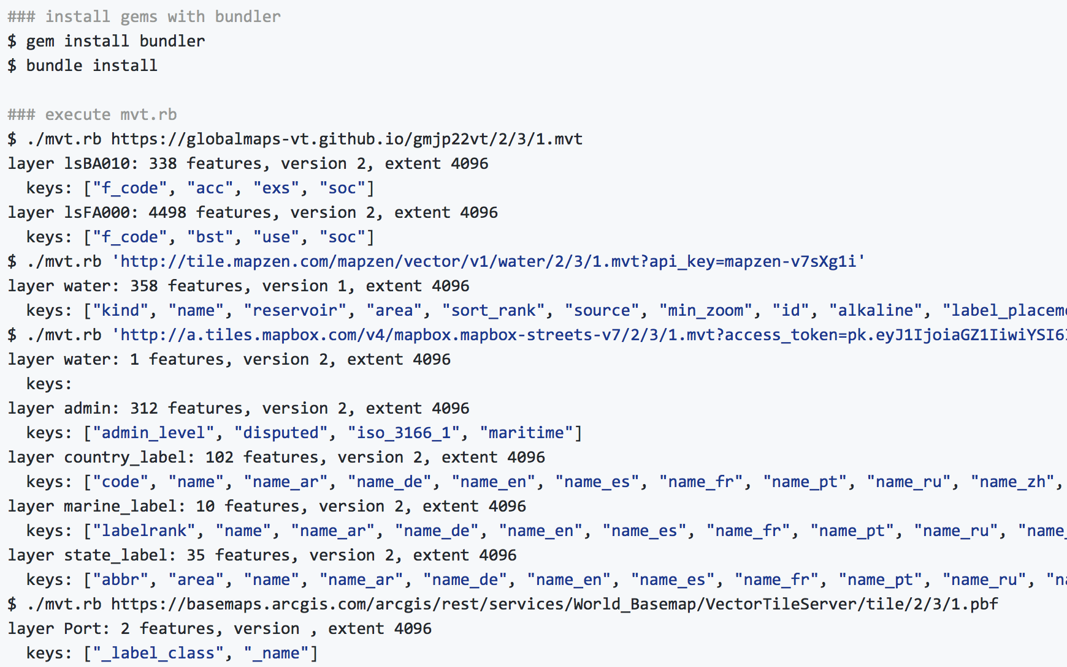
バイナリベクトルタイルの相互運用が可能か
検討するため、それらの内容を確認するツール
Tool to inspect the contents of binary vector tiles, to consider whether and how they can interoperate.
Notes:
このため、相互運用できるバイナリベクトルタイルは、どのようなものであるべきか、検討を進めています。
スライドにありますように、そのために必要なツールも作成したりしています。

Slide 49
Conclusion
結論
必要に応じ、バイナリベクトルタイルのサービスとアプリを実装した。
A binary vector tile service and applications are implemented as needed.
I think it is important and possible to establish interoperability of binary vector tiles by careful research and design.
バイナリベクトルタイルが相互運用可能になるように、注意深く
調査を設計を進めていきたい。
Notes:
最後に、この発表の結論です。
地球地図プロジェクトの必要に応じ、バイナリベクトルタイルのサービスとアプリケーションを実装しました。

Slide 50
Conclusion
結論
必要に応じ、バイナリベクトルタイルのサービスとアプリを実装した。
A binary vector tile service and applications are implemented as needed.
I think it is important and possible to establish interoperability of binary vector tiles by careful research and design.
バイナリベクトルタイルが相互運用可能になるように、注意深く
調査を設計を進めていきたい。
Notes:
また、バイナリベクトルタイルで地理空間情報が相互運用可能になるように、注意深く、しかし迅速に調査と設計をすすめていきたいと考えています。

Slide 51
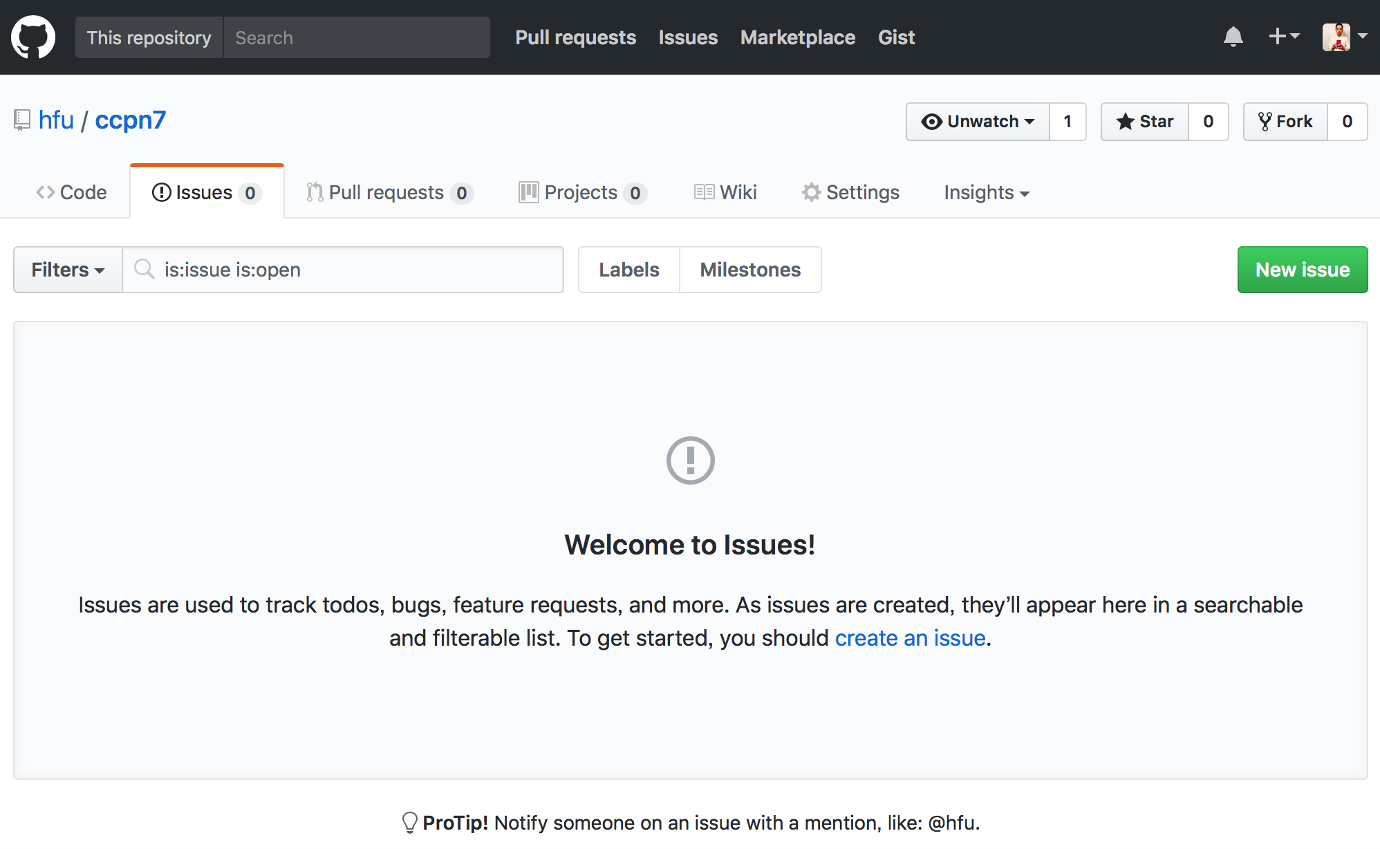
If you have questions: https://github.com/hfu/ccpn7/issues
ご質問は
Notes:
スライド動画での参加のため、直接ご質問を受けることができませんが、GitHub Issues も用意しましたので、もしよろしければ、こちらでご質問をお受けできればと考えています。
バイナリベクトルタイルを使った地理空間情報の活用推進に向けて、これから、ご一緒できればと考えております。
今後ともよろしくお願いいたします。ありがとうございました。

